Slide 1
운영체제
생산자 /소비자
특별 실습 과제
20174627 김혜진

Slide 2
CONTENTS
001
multi_prod_cons
코드 설명
003
multi_prod_cons
실행결과
002
multi_prod_cons
분석

Slide 3
1
multi_prod_cons
코드 설명

Slide 4
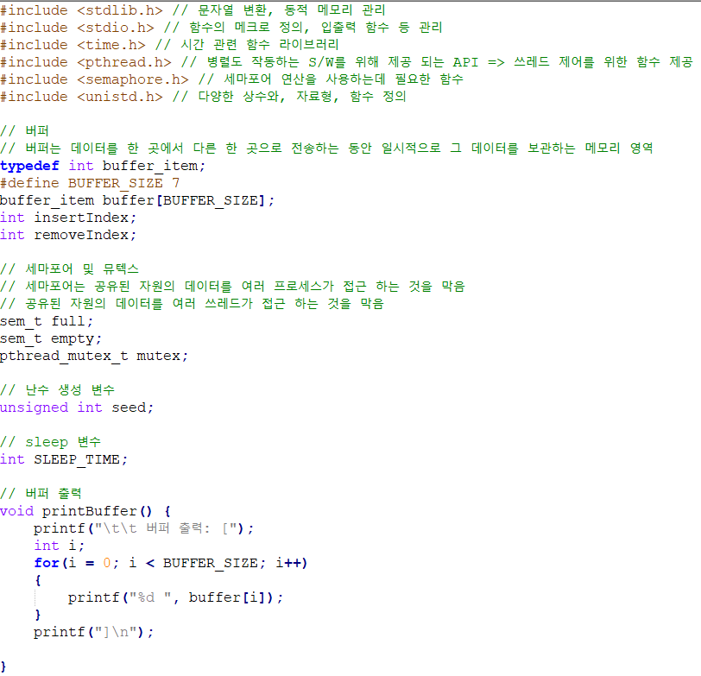
multi_prod_cons 코드 설명 (설명은 주석 처리) - 1

Slide 5
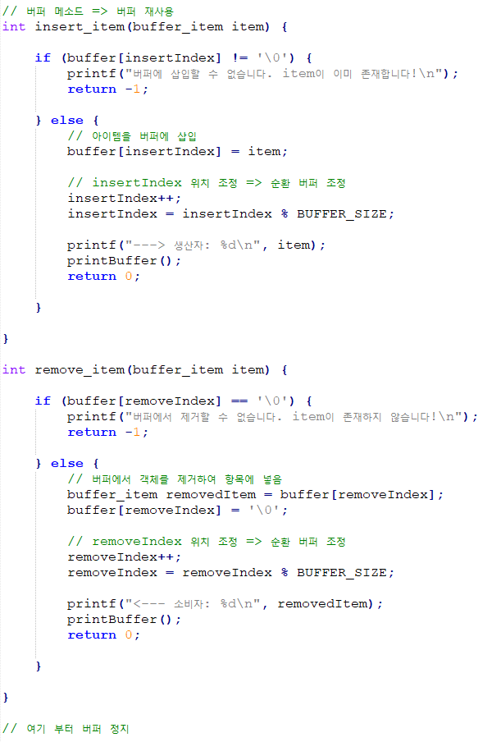
multi_prod_cons 코드 설명 (설명은 주석 처리) – 2, 3
2
3

Slide 6
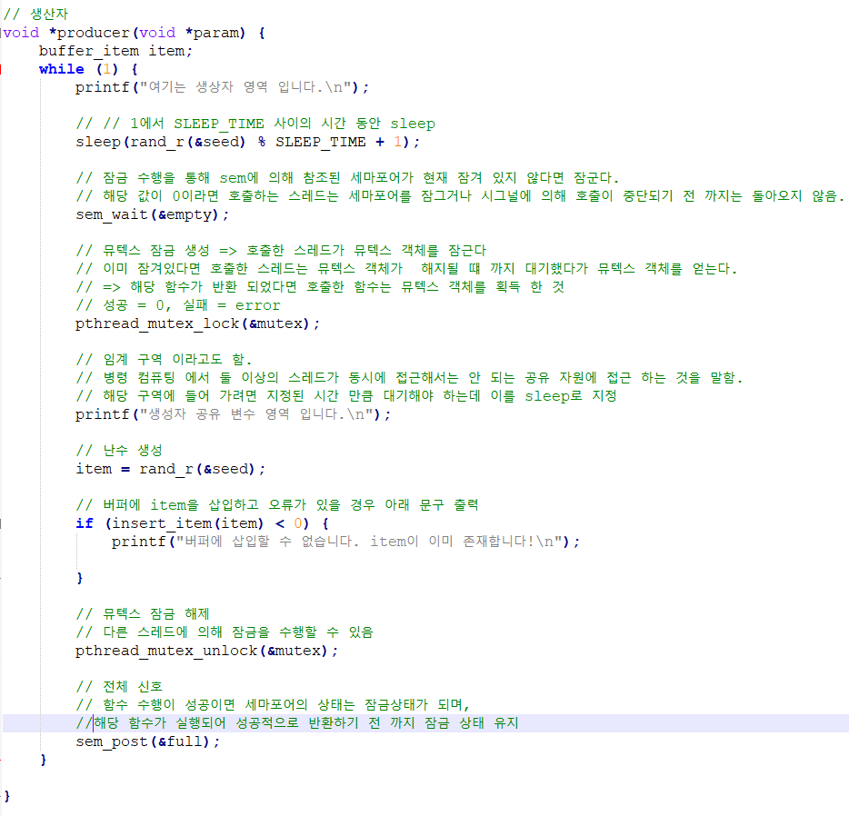
multi_prod_cons 코드 설명 (설명은 주석 처리) - 4

Slide 7
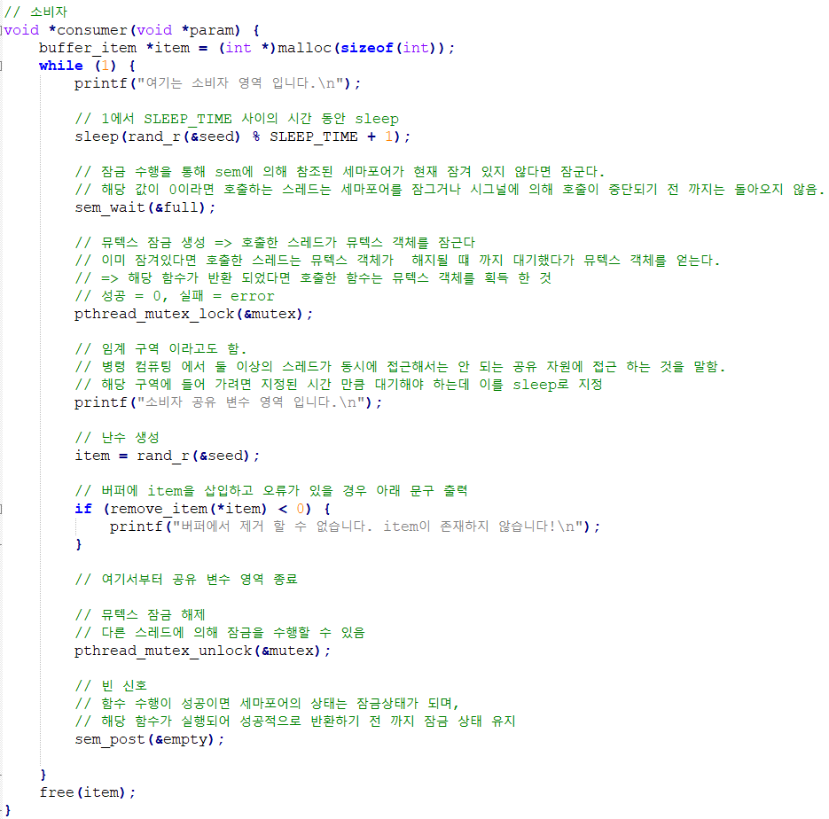
multi_prod_cons 코드 설명 (설명은 주석 처리) - 5

Slide 8
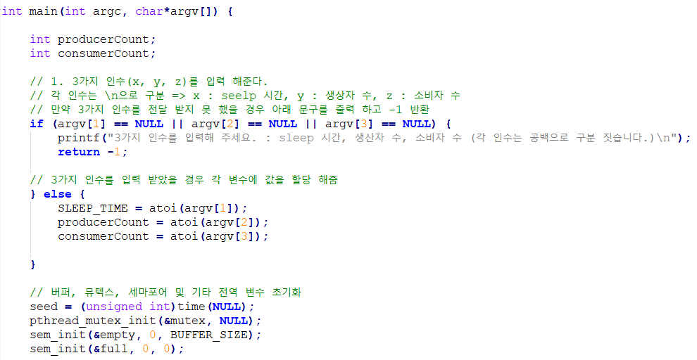
multi_prod_cons 코드 설명 (설명은 주석 처리) - 6

Slide 9
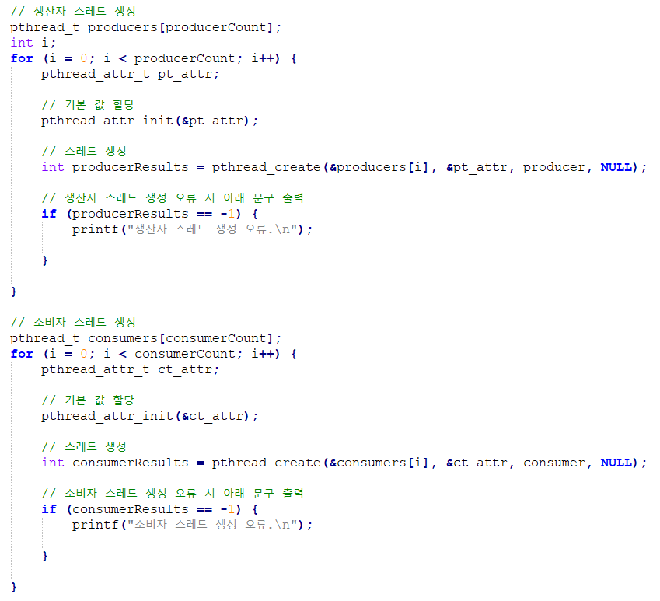
multi_prod_cons 코드 설명 (설명은 주석 처리) - 7

Slide 10
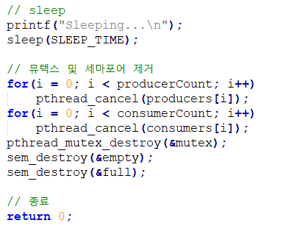
multi_prod_cons 코드 설명 (설명은 주석 처리) – 8 (최종)

Slide 11
2
multi_prod_cons
실행결과

Slide 12
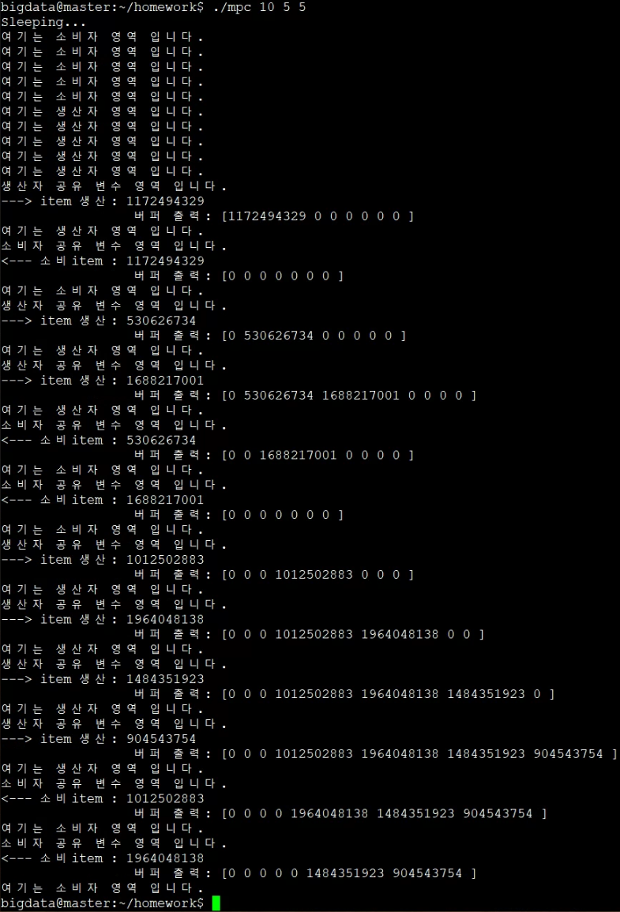
multi_prod_cons 실행 결과 ⓐ
1
2
sleep = 10, 생산자 = 5, 소비자 = 5 값을 할당.
공유된 자원에 여러 프로세스나 스레드가 진입 하는 것을 막기 위해 sleep을 지정해 줌
지정된 sleep 시간 만큼의 대기가 끝나야 공유 자원에 들어갈 수 있음 > 공유 자원 진입

Slide 13
multi_prod_cons 실행 결과 ⓐ
1
2
생산자가 1172494329라는 버퍼를 생산 함
소비자는 버퍼가 생성 된 영역에서 해당 버퍼를 사용 함
결과적으로 1172494329 버퍼 값은 0이 됐음을 확인 가능
같은 작업 계속 반복 하다가 프로그램 종료

Slide 14
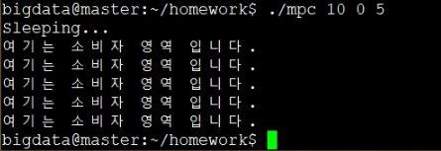
multi_prod_cons 실행 결과 ⓑ
sleep = 10, 생산자 = 0, 소비자 = 5 값을 할당해 주었을 경우
생산자가 자원(item)을 생성하지 않았기 때문에
소비자는 공유 변수 영역에서 가져갈 자원이 없음
따라서 소비자는 자신의 스레드만 생성 후 프로그램이 종료 됨

Slide 15
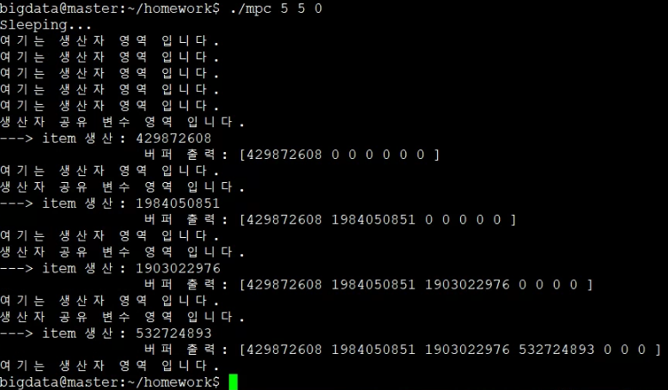
multi_prod_cons 실행 결과 ⓒ
sleep = 5, 생산자 = 5, 소비자 = 0 값을 할당해 주었을 경우
생산자가 자원을 생성했지만,
소비자는 생성되지 않았기 때문에 공유 변수 영역에 생긴 자원을 가져갈 소비자가 없음.
따라서 생산자 공유 변수 영역에 할당 된 버퍼는 누적 되면서 프로그램 종료

Slide 16
2
multi_prod_cons
분석

Slide 17
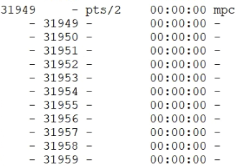
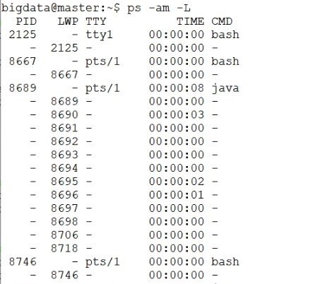
multi_prod_cons 분석 ⓐ
프로세스 동작을 잘 보이게 하려고
흰 배경으로 바꿨습니다.
메인 스레드의 ID는 31949 이다.
pthread_t producers 및 pthread_t consumers 함수에 의해 할당 해준 값 만큼의 스레드가 생성
소비자는 할당 된 자원 개수(5) 안에서 랜덤으로 생성 된 버퍼 값을 공유 변수 영역 에서 가져 감
생산자와 소비자는 각각 자신들에게 할당된 값 만큼의 영역을 생성해 자원을 공유 하다가 프로그램 종료
이에 따라 메인 스레드가 종료되어 프로세스가 사라졌음을 확인

Slide 18
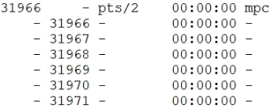
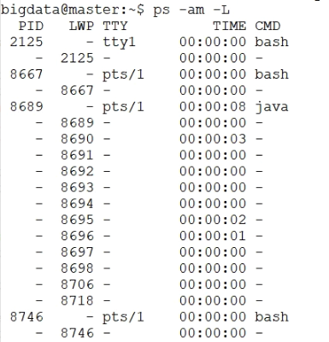
multi_prod_cons 분석 ⓑ
메인 스레드의 ID는 31966 이다.
pthread_t consumers 함수에 의해 할당 해준 값 만큼의 스레드가 생성
하지만, 소비자 한테만 값을 할당해 주었기 때문에 소비자 스레드만 생성 됨
따라서 소비자 스레드만 생성 되다가 프로그램 종료
이에 따라 메인 스레드가 종료되어 프로세스가 사라졌음을 확인

Slide 19
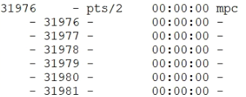
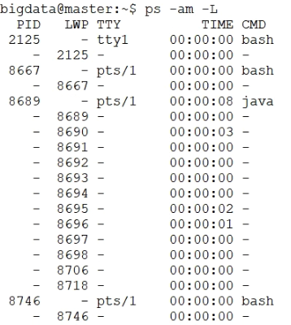
multi_prod_cons 분석 ⓒ
메인 스레드의 ID는 31976 이다.
pthread_t producers 함수에 의해 할당 해준 값 만큼의 스레드가 생성
하지만, 생성자 한테만 값을 할당해 주었기 때문에 생성자 스레드만 생성 됨
따라서 소비자 생성자 영역에 버퍼가 생성 되면서 누적 되고, 후에는 프로그램 종료
이에 따라 메인 스레드가 종료되어 프로세스가 사라졌음을 확인

Slide 20
Thank U

